Slide 1
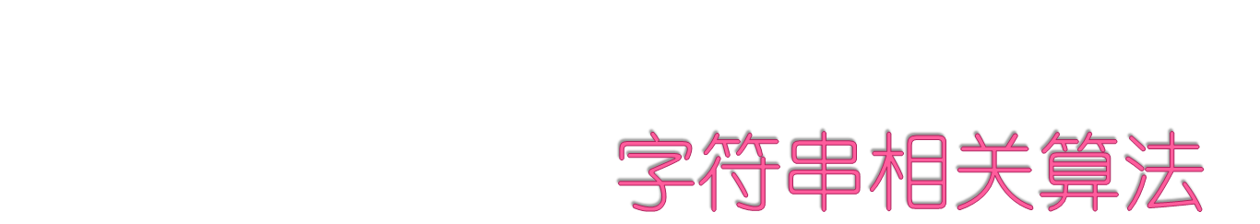


Slide 2
KMP
Trie树
AC自动机
Trie图
Suffix Array
Rabin Karp
字符串循环最小表示

Slide 3

问题
strlen(A)=m,strlen(B)=n,判断B是否是A的子串？
解法
枚举 O(mn)
KMP O(m+n)

Slide 4

利用串B建立状态转移图
在串A上移动指针进行匹配
用两个指针i和j分别表示，A[i-j+ 1..i]与B[1..j]完全相等
i是不断增加的，随着i的增加j相应地变化，且j满足以A[i]结尾的长度为j的字符串正好匹配B串的前 j个字符

Slide 5

A[i+1] == B[j+1] ，i ++ ，j ++
j=m 匹配成功
A[i+1] != B[j+1] ，j减小，i不变，使得出现新的j，满足A[i]结尾的长度为j的字符串正好匹配B串的前 j个字符

Slide 6

j:=0;
for i:=1 to n do
begin
while (j>0) and (B[j+1]<>A[i]) do j:=P[j];
if B[j+1]=A[i] then j:=j+1;
if j=m then
begin
writeln('Pattern occurs with shift ',i-m);
j:=P[j];
end;
end;

Slide 7

i= 1 2 3 4 5 6 7 8 9 A B C D E
A=a b a b a b a a b a b a c b
j= 1 2 3 4 5 6 7
B =a b a b a c b
i=5 j=5
A[6]!=B[6] P[5]=3 A[6]=B[4] i=6 j=4
A[8]!=B[6] P[5]=3 P[3]=1 P[1]=0 i=8 j=1
i=14 j=7 匹配成功

Slide 8

自我匹配
P[1]:=0;
j:=0;
for i:=2 to m do
begin
while (j>0) and (B[j+1]<>B[i]) do j:=P[j];
if B[j+1]=B[i] then j:=j+1;
P[i]:=j;
end;

Slide 9

j= 1 2 3 4 5 6 7
B =a b a b a c b
P[1]=0
P[2]=0
P[3]=1
P[4]=2
P[5]=3
P[6]=0
P[7]=0

Slide 10

匹配成功，j增加，否则j减少
j每次最多加1
j的减少量<=j的增加量

Slide 11

PKU 2185
给出一个字母组成的矩阵，找出一个最小的子矩阵，使得这个子矩阵的无限复制扩张之后的矩阵包含原来的矩阵，例如
ABABA
ABABA
其最小重复子矩阵是AB

Slide 12
解法
求出每一行的最小重复串长度，所有行的最小
重复串的长度的lcm就是最小重复子矩阵的宽；
求出每一列的最小重复串长度，所有列的最小
重复串的长度的lcm就是最小重复子矩阵的长。
最小重复串长度？
利用KMP得到P数组
串长-末位的P值

Slide 13

给定母串S，和子串T。定义n=|S|, m=|T|，lcp[i]=S[i..n]与T的最长公共前缀长度。请在线性的时间复杂度内，求出所有的lcp[1..n]。

Slide 14

设辅助函数next[i]表示T[i..m]与T的最长公共前
缀长度
设extend[1..k]已经算好，并且在以前的匹配过
程中到达的最远位置是p。最远位置严格的说就
是i+extend[i]-1的最大值，其中i=1,2,3,…,k；不
妨设这个取最大值的i是a。(下图黄色表示已经求
出来了extend的位置)

Slide 15
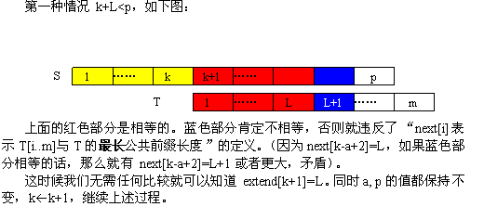

Slide 16
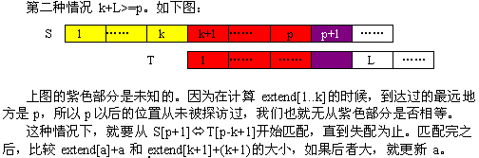

Slide 17

next数组相当于以T为母串，以T为子串的扩展KMP求得
时间复杂度为O(m+n)
p指针不断前移

Slide 18

字典树 空间换时间
引入问题：对于包含100000个长度不超过10的单词组成的字典库，给定任意一个单词，判断其是否为字典库中某个单词的前缀

Slide 19
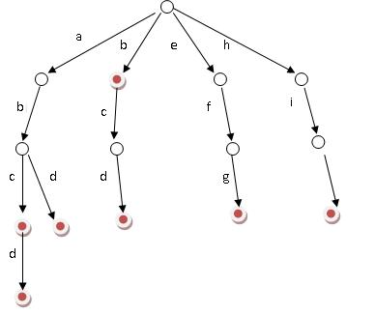
给定b，abc，abd，bcd，abcd，efg，hii，建立Trie树如下

Slide 20

Struct node
{
int next[MAX_N]; //指向子节点
bool end; //标记单词末尾
}

Slide 21
现有4000个单词组成的词库，每个单词长度不超过100。给定一字符串，长度不超过300000，要求将字符串分割为词库中的单词，问有多少种方法。
Sample
abcd ans=2
4
a
b
cd
ab

Slide 22

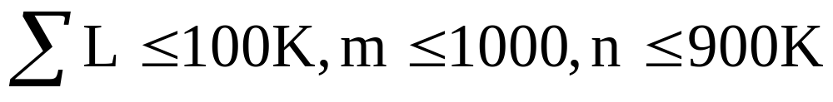
设共有m个模式串，长度分别为L₁、L₂…L_{m}
正文为一个长度为n的数组T[1..n]，限定

Slide 23

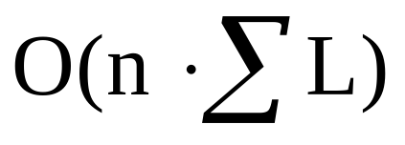
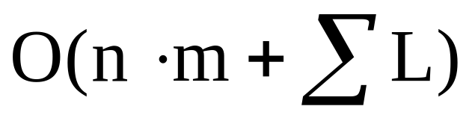
从小到大枚举每一个位置，并且对所有模式串进行检查。最坏情况下时间复杂度为
对每一个模式串，使用kmp算法进行单串匹配，时间复杂度为

Slide 24

KMP中我们用两个指针i和j分别表示，A[i-j+ 1..i]与B[1..j]完全相等。也就是说，i是不断增加的，随着i的增加j相应地变化，且j满足以A[i]结尾的长度为j的字符串正好匹配B串的前 j个字符，当A[i+1]<>B[j+1]，KMP的策略是调整j的位置（减小j值）使得A[i-j+1..i]与B[1..j]保持匹配且新的B[j+1]恰好与A[i+1]匹配（从而使得i和j能继续增加）。
Trie树上的前缀指针与此类似。假设有一个节点k，他的前缀指针指向j。那么k,j满足这个性质：设root到j的距离为n，则从k之上的第n个节点到k所组成的长度为n的单词，与从root到j所组成的单词相同。

Slide 25
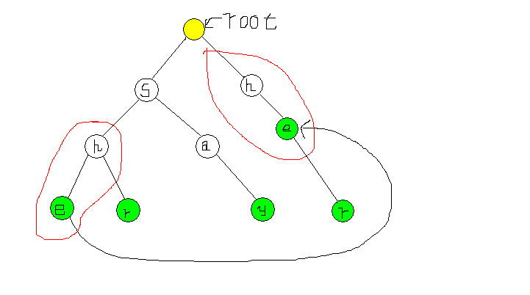

Slide 26

root及其儿子的前缀指针指向root
对于每个节点：设这个节点上的字母为C，沿着他父亲的前缀指针走，直到走到一个节点，他的儿子中也有字母为C的节点。然后把当前节点的前缀指针指向那个字母也为C的儿子。如果一直走到了root都没找到，那就把前缀指针指向root
BFS

Slide 27

初始Trie中有一个指针t1指向root，待匹配串中有一个指针t2指向串头。
接下来的操作和KMP很相似：如果t2指向的字母，是Trie树中，t1指向的节点的儿子，那么t2+1,t1改为那个儿子的编号，否则t1顺这当前节点的前缀指针向上找，直到t2是t1的一个儿子，或者t1指向根。如果t1路过了一个绿色的点，那么以这个点结尾的单词就算出现过了。或者如果t1所在的点可以顺着前缀指针走到一个绿色点，那么以那个绿点结尾的单词就算出现过了。

Slide 28
注意传递性
自上至下标记
b
a
b
a
a
z
a
b
a
b
a
a
b
c
a
b
a

Slide 29
给定10000个长度不超过50的关键词，对于一长度不超过1000000的字符串，求其中出现了多少种关键词？

Slide 30

Trie图是AC自动机的扩展，每个节点对于字符集中的所有字符均存在一个指针
建图流程
建立Trie 树
生成前缀指针
补齐所有边

Slide 31
前缀节点的求法与AC自动机相同
补边的方法为：
  从根结点出发的补边指向根本身；
  对非根结点x，若它没有c孩子，则新建一条边，从x指向x的后缀结点的c孩子。
处理某个结点的过程中需要用到深度比它小的结点的后缀结点及各个孩子。由于我们按层次遍历trie树，这些信息都已求得。

Slide 32

图例：
安全结点
危险结点
结点 | 前缀 | a孩子 | b孩子 | c孩子
0 | 0 | 1 | 4 | 9
1 | 0 | 1 | 2 | 9
2 | 4 | 5 | 7 | 3
3 | 9 | 10 | 4 | 9
4 | 0 | 5 | 7 | 9
5 | 1 | 1 | 2 | 6
6 | 9 | 10 | 4 | 9
7 | 4 | 5 | 7 | 8
8 | 9 | 10 | 4 | 9
9 | 0 | 10 | 4 | 9
10 | 1 | 1 | 2 | 9
0
a
b
c
c
c
a
1
4
9
c
b
a
b
a
b
b
a
c
a
a
a
2
5
7
b
10
b
b
c
c
c
3
6
8

Slide 33
给出n(n<=10)个长度不超过的恶性DNA片段，要求构造长度为m(m<=2000000000)的DNA序列，使其不包含恶性DNA片段，求构造方法总数
Sample Input
4 3
AT
AC
AG
AA
Sample Output
36

Slide 34
DNA Repair
给出n(1<=n<=50）个长度不超过20的恶性
DNA片段，对于一个长度为m(1<=m<=1000)
的DNA序列，通过改变最少的字符使其不包含
恶性片段。
Sample Input
2
AAA
AAG
AAAG
Sample Output
1

Slide 35

对字符串的所有后缀按字典序排序，将各后缀的起始位置按排序后的顺序摆放得到后缀数组SA。
RANK数组与SA相对应，Rank[i]保存Suffix(i)在排序中的名次

Slide 36

倍增算法
DC3算法

Slide 37

u[1..k] ,len(u)≥k
对字符串u，定义u^{k} =
u ,len(u)<k
定义k-前缀比较关系<_{k}，=_{k}和≤_{k}
对两个字符串u,v，
u<_{k}v 当且仅当 u^{k}<v^{k}
u=_{k}v 当且仅当 u^{k}=v^{k}
u≤_{k}v 当且仅当 u^{k}≤v^{k}

Slide 38

u<_{k}v？
u=_{k}v？
u≤_{k}v？
u
v
k
u<_{2k}v？
u=_{2k}v？
u≤_{2k}v？
u
v
k
k

Slide 39

k
k
k
k
i+k
j+k
设u=Suffix(i)，v=Suffix(j)
后缀u，以i开头
后缀v，以j开头
比较红色字符相当于在k-前缀意义下比较Suffix(i) 和 Suffix(j)
在2k-前缀意义下比较两个后缀可以转化成
在k-前缀意义下比较两个后缀
对u、v在2k-前缀意义下进行比较
比较绿色字符相当于在k-前缀意义下比较Suffix(i+k) 和 Suffix(j+k)

Slide 40
把n个后缀按照k-前缀意义下的大小关系从小到大排序
将排序后的后缀的开头位置顺次放入数组SA_{k}中，称为
k-后缀数组
用Rank_{k}[i]保存Suffix(i)在排序中的名次，称数组Rank_{k}为
k-名次数组

Slide 41
利用SA_{k}可以在O(n)时间内求出Rank_{k}
利用Rank_{k}可以在常数时间内对两个后缀进行k-前缀意义下的大小比较

Slide 42
如果已经求出Rank_{k}
可以在常数时间内对两个后缀进行k-前缀意义下的比较
可以在常数时间内对两个后缀进行2k-前缀意义下的比较
可以很方便地对所有的后缀在2k-前缀意义下排序
采用快速排序O(nlogn)
采用基数排序O(n)
可以在O(n)时间内由Rank_{k}求出SA_{2k}
也就可以在O(n)时间内求出Rank_{2k}

Slide 43

1-前缀比较关系实际上是对字符串的第一个字符进行比较
可以直接根据开头字符对所有后缀进行排序求出SA₁
采用快速排序，复杂度为O(nlogn)
然后根据SA₁在O(n)时间内求出Rank₁
可以在O(nlogn)时间内求出SA₁和Rank₁

Slide 44
直接根据首字符排序
SA₁
Rank₁
SA₂
Rank₂
SA₄
Rank₄
O(nlogn)
O(n)
O(n)
O(n)
m=2^{t}且m≥n
SA_{m}
Rank_{m}
SA₈
Rank₈
……
O(n)
O(n)
O(nlogn)的操作一次
O(n)的操作[logn]次
总复杂度为
O(nlogn)

Slide 45

仅仅靠后缀数组和名次数组
有时候还不能很好地处理问题
后缀数组的最佳搭档——LCP
定义两个字符串的最长公共前缀Longest Common Prefix
lcp(u,v)=max{i|u=_{i}v}
也就是从头开始比较u和v的对应字符持续相等的最远值

Slide 46

定义LCP(i,j)=lcp(Suffix(SA[i]),Suffix(SA[j]))
也就是SA数组中第i个和第j个后缀的最长公共前缀
LCP Theorem
对任何1≤i<j≤n
LCP(i,j)=min{LCP(k-1,k) | i+1≤k≤j}
称j-i为LCP(i,j)的“跨度”，LCP Theorem意义为：
跨度大于1的LCP值可以表示成一段跨度等于1的LCP值的最小值

Slide 47
Suffix(SA[i])
4=LCP(i,i+1)
Suffix(SA[i+1])
LCP(i,j)=3
3=LCP(i+1,i+2)
Suffix(SA[i+2])
5=LCP(i+2,j)
Suffix(SA[j])

Slide 48
设height[i]=LCP(i-1,i)
根据LCP Theorem
LCP(i,j)=min{height[k] | i+1≤k≤j}
计算LCP(i,j)等价于
询问数组height中下标从 i+1 到 j 范围内所有元素的最小值
经典的RMQ (Range Minimum Query)问题!!!
线段树、排序树 —— O(nlogn)预处理 , O(logn)每次询问
标准RMQ方法 —— O(n)预处理 , O(1)每次询问

Slide 49
height数组
h[i]=height[Rank[i]],对于i>1 且Rank[i]>1，一
定有h[i]≥h[i-1]-1

Slide 50
当h[i-1]≤1 时，h[i]≥0≥h[i-1]-1。
当h[i-1]>1时，令j=i-1,k=SA[Rank[j]-1]。显然有Suffix(k)<Suffix(j)。
根据h[i-1]=lcp(Suffix(k),Suffix(j))>1 和Suffix(k)<Suffix(j)：
lcp(Suffix(k+1),Suffix(i))=h[i-1]-1。
Rank[k+1]<Rank[i]，也就是Rank[k+1]≤Rank[i]-1。
于是根据LCP Corollary，有
LCP(Rank[i]-1,Rank[i])≥LCP(Rank[k+1],Rank[i])
=lcp(Suffix(k+1),Suffix(i))
=h[i-1]-1
由于h[i]=height[Rank[i]]=LCP(Rank[i]-1,Rank[i])，最终得到
h[i]≥h[i-1]-1。

Slide 51
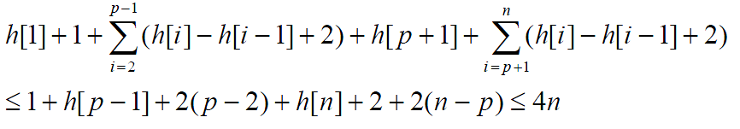
设SA[1]=p，那么不难看出总的字符比较次数不超过
也就是说，整个算法的复杂度为O(n)。
求出了h 数组，根据关系式height[i]=h[SA[i]]可以在O(n)时间内求出height

Slide 52
采用一种“神奇的”方法，可以在O(n)时间内计算出height数组
采用标准RMQ方法在O(n)时间内进行预处理
之后就可以在常数时间内算出任何的LCP(i,j)
根据lcp(Suffix(i),Suffix(j))=LCP(Rank[i],Rank[j])
可以在常数时间内计算出
任何两个后缀的最长公共前缀

Slide 53

如果字符串L同时出现在字符串A和字符串B中，则称字符串L是字符串A和字符串B的公共子串。
给定两个字符串A和B，求最长公共子串。
例如：字符串“aaaba”和“abaa”的最长公共子串为“aba”

Slide 54

（1）连接两个字符串
（2）求后缀数组
（3）求height数组
（4）求排名相邻但原来不在同一个字符串中的两个后缀的height值的最大值。

Slide 55
给定一字符串，求不同子串的个数

Slide 56
如果所有的后缀按照suffix(sa[1]), suffix(sa[2]),
suffix(sa[3]), …… ,suffix(sa[n])的顺序计算，不难
发现，对于每一次新加进来的后缀suffix(sa[k]),它
将产生n-sa[k]+1 个新的前缀。但是其中有
height[k]个是和前面的字符串的前缀是相同的。所
以实际增加的新子串数目为n-sa[k]+1- height[k]个
不同的子串。

Slide 57
给定一个字符串，求最长回文子串。

Slide 58
枚举每一位，然后计算以这个字符为中心的最
长回文子串。奇偶两种情况都可以转化为求一
个后缀和一个反过来写的后缀的最长公共前缀。
具体的做法是：将整个字符串反过来写在原字
符串后面，中间用一个特殊的字符隔开。这样
就把问题变为了求这个新的字符串的某两个后
缀的最长公共前缀。

Slide 59
给定n 个字符串，求出现在不小于k 个字符串中的最长子串。

Slide 60
将n 个字符串连起来，中间用不相同的且没有出现在字符串中的字符隔开，
求后缀数组。然后二分答案将后缀分成若干组，判断每组的后缀是否出现在不小于k 个的原串中

Slide 61

一维：在一个串中找另一个串第一次出现的位置
二维：在一个字符矩阵中找另一个字符矩阵第一次出现的位置
如果扩展到k(k≤10)维呢？
Notes:
（照着念）

Slide 62

一维的情况：Rabin-Karp算法
O(NM)？
a
b
c
a
c
a
b
c
a
b
a
c
a
b

Slide 63

一维的情况：Rabin-Karp算法
O(NM)?
O(N+M)!
⎡
len
(
S
)
⎤
a
b
b
c
∑
−
c
a
f
(
S
)
=
S
[
i
]
p
len
(
S
)
i
mod
q
⎢
⎥
×
×
×
×
×
×
×
⎣
⎦
=
i
1
p³
p²
p
1
p²
p
1
[
求和
a
]
f
(
S
)
=
pf
(
S
)
+
X
[
i
+
M
]
−
p
M
X
[
i
]
mod
q
i
+
1
i
×
×
×
p²
p
1

Slide 64
扩展到二维的情况
a
×p²
b
a
a
q³
×p²
q²
×p²
q
×p²
c
×p
q³
b
b
c
×p
q²
×p
q
×p
a
×q³
b
a
c
×q²
×q

Slide 65
扩展到二维的情况
×
×
×
×
×
×
×
×
×
p³
p⁴
p³
p²
p
p²
1
p
1

Slide 66
更高维的情况……

Slide 67
Hash次数
效率与准确性

Slide 68
给定一个字符串，求至少出现k 次的最长重复子串，这k 个子串可以重叠。

Slide 69

有两条环状的项链，每条项链上各有N个多种颜色的珍珠，相同颜色的珍珠，被视为相同。
问题：判断两条项链是否相同。
简单分析：由于项链是环状的，因此循环以后的项链被视为相同的，如图的两条项链就是一样的。

Slide 70
给定两个长度相等的字符串，|s1|=|s2|，
判断它们是否是循环同构的。

Slide 71
可转化为以S1+S1为母串,S2为模式串的匹配问题

Slide 72

现在换一种思路：
设函数M(s)返回值意义为：
从s的第M(s)个字符引起的s的一个循环表示是s的最小表示。
若有多个值，则返回最小的一个。
s=‘b b b a a b’
如M(‘bbbaab’)=4

Slide 73
现在换一种思路：
设u=s1+s1，w=s2+s2并设指针i,j指向u,w第一个字符
s1:
1
…
|s1|
u:
1
…
|s1|
|s1|+1
…
2*|s1|
w:
1
…
|s2|
|s2|+1
…
2*|s2|
s2:
1
…
|s2|

Slide 74
现在换一种思路：
如果s1和s2是循环同构的，那么当i,j分别指向M(s1),M(s2)时，一定可以得到u[i→i+|s1|-1]=w[j→j+|s2|-1]，迅速输出正确解。
|s1|
i
u:
1
…
M(s1)
…
…
2*|s1|
w:
1
…
…
M(s2)
…
2*|s2|
j
|s2|

Slide 75
现在换一种思路：
同样s1和s2循环同构时，当i,j分别满足
i≤M(s1),j≤M(s2)时，
两指针仍有机会达到i=M(s1),j=M(s2)这个状态。
问题转化成，两指针分别向后滑动比较，如果比较失败，如何正确的滑动指针，新指针i’,j’仍然满足
i’≤M(s1),j’≤M(s2)

Slide 76
设指针i,j分别向后滑动k个位置后比较失败(k≥0)，即有
u[i+k]≠w[j+k]
设u[i+k]>w[j+k]，同理可以讨论u[i+k]<w[j+k]的情况。
当i≤x≤i+k时，我们来研究s1^{(x-1)}。
u：
1
…
i
…
x
…
…
i+k
i+k+1
…
|s1|…
大于
w：
1
…
j
…
…
…
j+k
j+k+1
…
|s2|…

Slide 77
因为u[x]在u[i]后(x-i)个位置，
对应的可以找到在w[j]后(x-i)个位置的w[j+(x-i)]，
同样对应的有u[x+1]和w[j+(x+1-i)]，u[x+2]和w[j+(x+2)-i]，
直到u[i+k-1]和w[j+k-1]。
它们都是相等的，
即有u[x→i+k-1]=w[j+(x-i)→j+k-1]。
u：
1
…
i
…
x
…
i+k
i+k+1
…
|s1|…
相等
大于
w：
1
…
j
…
…
…
j+k
j+k+1
…
|s2|…
j+(x-i)

Slide 78
很容易就得到u[x→i+k]>w[j+(x-i)→j+k]。
所以s1^{(x-1)}不可能是s1的最小表示！
因此M(s1)>i+k，
指针i滑到u[i+k+1]处仍可以保证小于等于M(s1)！
u：
1
…
i
…
x
…
i+k
i+k+1
…
|s1|…
s1^{(x-1)}的前几个字符
大于
一定是s1的其他循环表示的前几个字符
w：
1
…
j
…
j+(x-i)
…
j+k
j+k+1
…
|s2|…

Slide 79
同理，当u[i+k]<w[j+k]的时候，可以将指针j滑到w[j+k+1]处！
也就是说，两指针向后滑动比较失败以后，
指向较大字符的指针向后滑动k+1个位置。
下面让我们将这种方法应用于一个实例。

Slide 80
设s1=‘babba’，s2=‘bbaba’。
比较失败时k=1
i
u=‘b a b b a b a b b a’
因为u[i+k]<w[j+k]
所以移动指针j
w=‘b b a b a b b a b a’
j
j
不相等

Slide 81
设s1=‘babba’，s2=‘bbaba’。
比较失败时k=0
i
i
u=‘b a b b a b a b b a’
因为u[i+k]>w[j+k]
所以移动指针i
w=‘b b a b a b b a b a’
j
不相等

Slide 82
设s1=‘babba’，s2=‘bbaba’。
比较失败时k=2
i
i
u=‘b a b b a b a b b a’
因为u[i+k]>w[j+k]
所以移动指针i
w=‘b b a b a b b a b a’
j
不相等

Slide 83
设s1=‘babba’，s2=‘bbaba’。
i
u=‘b a b b a b a b b a’
w=‘b b a b a b b a b a’
j
u[5→9]=w[3→7]！
所以s1和s2是循环同构的！

Slide 84

(1) 利用两个指针p1, p2。初始化时p1指向s[0], p2指向s[1]。
(2) k = 0开始，检验s[p1+k] 与 s[p2+k] 对应的字符是否相等，如果相等则k++，一
直下去，直到找到第一个不同，(若k试了一个字符串的长度也没找到不同，则那个位
置就是最小表示位置，算法终止并返回)。则该过程中，s[p1+k] 与 s[p2+k]的大小关
系，有三种情况：
(A). s[p1+k] > s[p2+k]，则p1滑动到p1+k+1处 --- 即s1[p1->p1+k]不会
是该循环字符串的“最小表示”的前缀。
(B). s[p1+k] < s[p2+k]，则p2滑动到p2+k+1处，原因同上。
(C). s[p1+k] = s[p2+k]，则 k++； if (k == len) 返回结果。
注:这里滑动方式有个小细节，若滑动后p1 == p2，将正在变化的那个指针再+1。直
到p1、p2把整个字符串都检验完毕，返回两者中小于 len 的值。
(3) 如果 k == len， 则返回p1与p2中的最小值
如果 p1 >= len 则返回p2
如果 p2 >= len 则返回p1
(4) 进一步的优化，例如：p1要移到p1+k+1时，如果p1+k+1 <= p2的话，可以直接
把p1移到 p2之前，因为，p2到p2+k已经检验过了该前缀比以p1到p1+k之间任何一
个位前缀都小；p2时的类似，移动到p1+1。

